Slide 1
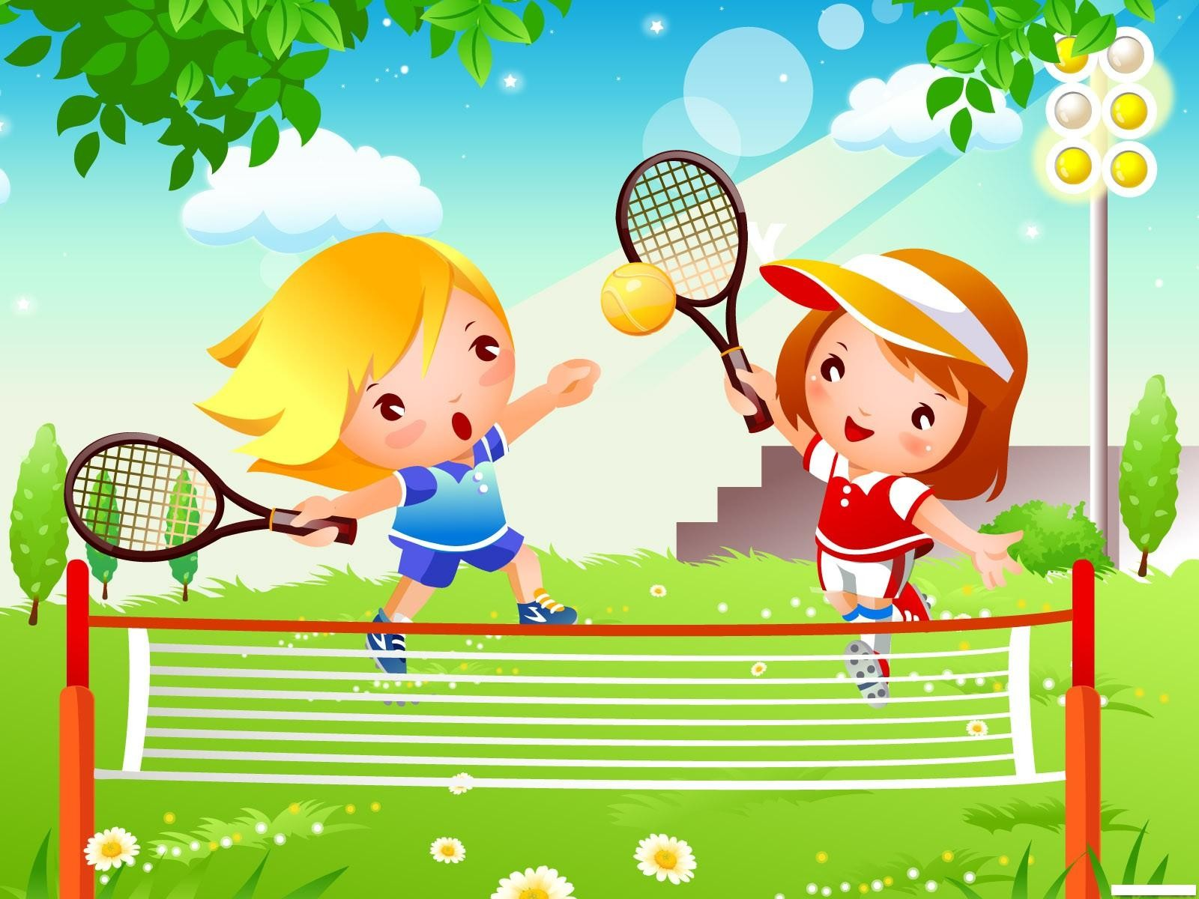
МДОУ 230
МДОУ № 230
Краснооктябрьского района
Г. Волгограда
Здоровьесберегающие технологии
в
детском саду
Выполнила: воспитатель Новикова Е.Г.

Slide 2
Здоровьесберегающая технология- это система мер, включающая взаимосвязь и взаимодействие всех факторов образовательной среды, направленных на сохранение здоровья ребенка на всех этапах его обучения и развития.

Slide 3
Цель здоровьесберегающих образовательных технологий:
Обеспечить дошкольнику возможность сохранения здоровья;
Сформировать у него необходимые знания, умения и навыки по здоровому образу жизни.

Slide 4
Технологии
Обучение здоровому образу жизни
Коррекционные технологии
Сохранения и стимулирования здоровья

Slide 5
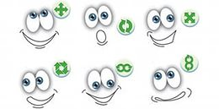
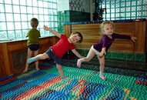
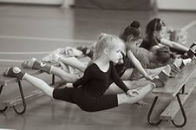
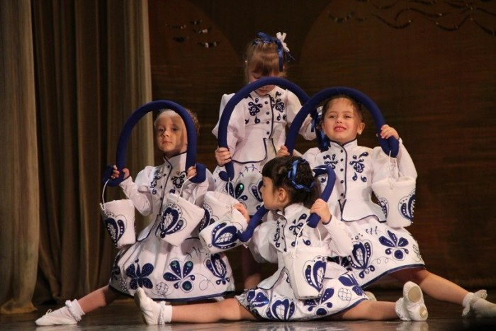
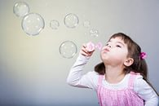
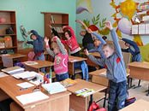
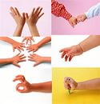
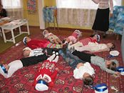

Slide 6
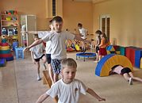
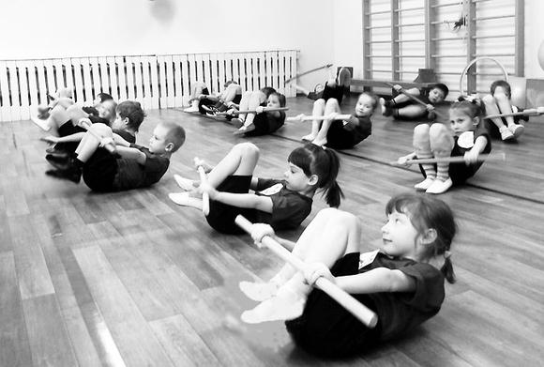
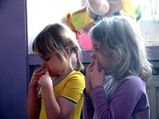
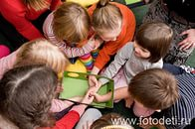
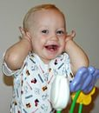
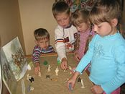

Slide 7
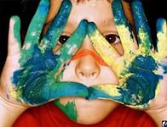
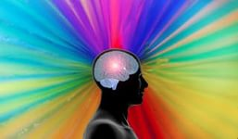
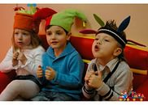
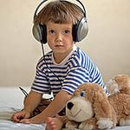

Slide 8
"Рука является вышедшим наружу голоным мозгом" Кант И.

Slide 9
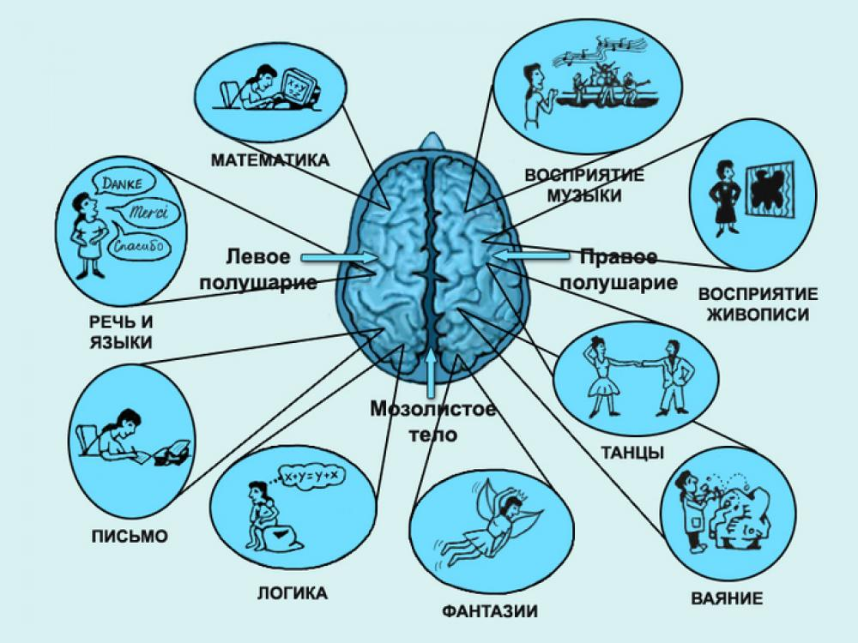

Slide 11
«Роль кинезиологических упражнений в оздоровлении дошкольников»
Постоянно растущее число детей с нарушениями в физическом и психическом развитии ставит перед педагогом задачу поиска эффективных форм и приемов профилактики и укрепления здоровья малышей в условиях дошкольного образовательного учреждения.
Формами такой работы могут стать комплексы кинезиологической и дыхательной гимнастик, точечного массажа, растяжки, дыхательные упражнения, глазодвигательные упражнения, телесные упражнения, упражнения для развития мелкой моторики, упражнения на релаксацию и массаж помогут обеспечить полноценное и гармоничное развитие дошкольников.
Кинезиология для дошкольников при помощи особых упражнений улучшает развитие нервной системы и речи ребёнка, кроме того, кинезиологические упражнения развивают мышление ребенка через движение.
Кинезиологические методики направлены на активизацию различных отделов коры больших полушарий мозга, что позволяет развивать способности человека или корректировать проблемы в различных областях.

Slide 12
Единство мозга складывается из деятельности двух полушарий, тесно связанных между собой системой нервных волокон (мозолистое тело).
Мозолистое тело необходимо для координации работы мозга и передачи информации из одного полушария в другое.
Нарушение мозолистого тела искажает познавательную деятельность детей.
Для успешного обучения и развития ребенка одним из основных условий является полноценное развитие в дошкольном детстве мозолистого тела. Мозолистое тело (межполушарное взаимодействие) можно развить через кинезиологические упражнения. Кинезиологические упражнения – это комплекс движений позволяющих активизировать межполушарное воздействие.
Большую роль играет вода. Она помогает активизировать работу мозга. Всего один стакан чистой воды способен изменить работу головного мозга.
Ученые Университета Восточного Лондона (University of East London) провели эксперимент, который показал, что стакан воды способен ускорить работу головного мозга на 14%. Употребление воды способно улучшать работу мозга благодаря активизации необходимых связей между клетками. Необходимо не спеша небольшими глотками выпить полстакана-стакан воды. Вода — это универсальный растворитель, электролит, который помогает передавать по нервной системе электрические сигналы от различных частей тела к мозгу, чтобы их работа была согласованной.

Slide 13
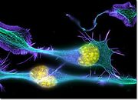

Slide 14
Упражнения необходимо проводить ежедневно. После того как дети научились выполнять пальчиковые игры с пяти лет даем комплекс пальчиковых кинезиологических упражнений, состоящих из трех положений рук последовательно сменяющих друг друга. Ребенок выполняет вместе со взрослым, затем самостоятельно по памяти. Упражнение выполняется сначала правой рукой, затем левой, затем двумя руками вместе. При затруднениях взрослый предлагает ребенку помогать себе командами (“гусь-курица-петух”), произносимыми вслух или про себя.
На развитие головного мозга еще влияют растяжки, дыхательные упражнения, глазодвигательные упражнения, телесные упражнения, упражнения для развития мелкой моторики, упражнения на релаксацию и массаж.

Slide 15
Растяжки нормализуют гипертонус (неконтролируемое чрезмерное мышечное напряжение) и гипотонус (неконтролируемая мышечная вялость).
Дыхательные упражнения улучшают ритмику организма, развивают самоконтроль и произвольность.
Глазодвигательные упражнения позволяют расширить поле зрения, улучшить восприятие. Однонаправленные и разнонаправленные движения глаз и языка развивают межполушарное взаимодействие и повышают энергетизацию организма.
При выполнении телесных движений развивается межполушарное взаимодействие, снимаются непроизвольные, непреднамеренные движения и мышечные зажимы. Оказывается, человеку для закрепления мысли необходимо движение.
Упражнения для релаксации способствуют расслаблению, снятию напряжения.

Slide 24
3. Телесные упражнения
1. “Перекрестное марширование”
Любим мы маршировать,
Руки, ноги поднимать.
Нужно шагать, высоко поднимая колени попеременно касаясь правой и левой рукой по противоположной ноге. Сделать 6 пар движений. Затем шагать касаясь рукой одноименного колена. Сделать 6 пар движений. Закончить касаниями по противоположной ноге.
2. “Мельница”
Рука и противоположная нога вращаются круговыми движениями сначала вперед, затем назад, одновременно с вращением глаз вправо, влево, вверх, вниз. Время выполнения 1-2 минуты. Дыхание произвольное.
3.“Паровозик”
Правую руку положить под левую ключицу, одновременно делая 10 кругов согнутой в локтевом суставе левой рукой и плечом вперед, затем столько же назад. Поменять положение рук и повторить упражнение.

Slide 25
4. “Робот”
Встать лицом к стене, ноги на ширине плеч, ладони лежат на стене на уровне глаз. Передвигаться вдоль стены вправо, а затем влево приставными шагами, руки и ноги должны двигаться параллельно, а затем передвигаться, используя противоположные руки и ноги.
5. “Маршировка”
Выполнять лучше под ритмичную музыку. Шагать на месте. При этом шаг левой ногой сопровождается взмахом левой руки. Шаг правой ногой сопровождается взмахом правой руки.

Slide 26
Примеры разных видов упражнений.
1. Растяжки
1. “Снеговик”
Представьте, что каждый из вас только что слепленный снеговик. Тело твердое, как замерзший снег. Пришла весна, пригрело солнце, и снеговик начал таять. Сначала “тает” и повисает голова, затем опускаются плечи, расслабляются руки и т. д. В конце упражнения ребенок мягко падает на пол и изображает лужицу воды. Необходимо расслабиться. Пригрело солнышко, вода в лужице стала испаряться и превратилась в легкое облачко. Дует ветер и гонит облачко по небу.

Slide 27
. Дыхательные упражнения
1. “Свеча”
Исходное положение – сидя за столом. Представьте, что перед вами стоит большая свеча. Сделайте глубокий вдох и постарайтесь одним выдохом задуть свечу. А теперь представьте перед собой 5 маленьких свечек. Сделайте глубокий вдох и задуйте эти свечи маленькими порциями выдоха.
2. “Дышим носом”
Подыши одной ноздрей,
И придет к тебе покой.
Исходное положение – о. с.
1 - правую ноздрю закрыть указательным пальцем правой руки, левой делать тихий, продолжительный вдох;
2 - как только вдох окончен, открыть правую ноздрю делать тихий продолжительный выдох с максимальным освобождением от воздуха легких и подтягиванием диафрагмы максимально вверх.

Slide 28
Релаксация “Ковер-самолет”
Исходное положение - лежа на спине, глаза закрыть, при этом играет спокойная музыка. Мы ложимся на волшебный ковер-самолет. Он плавно и медленно поднимается, несет нас по небу, тихонечко покачивает. Ветерок нежно обдувает усталые тела, все отдыхают… Далеко внизу проплывают дома, поля, леса, реки и озера… Постепенно ковер-самолет начинает снижение и приземляется в нашей комнате (пауза)… Потягиваемся, делаем глубокий вдох и выдох, открываем глаза, медленно и аккуратно садимся.

